Slide 1

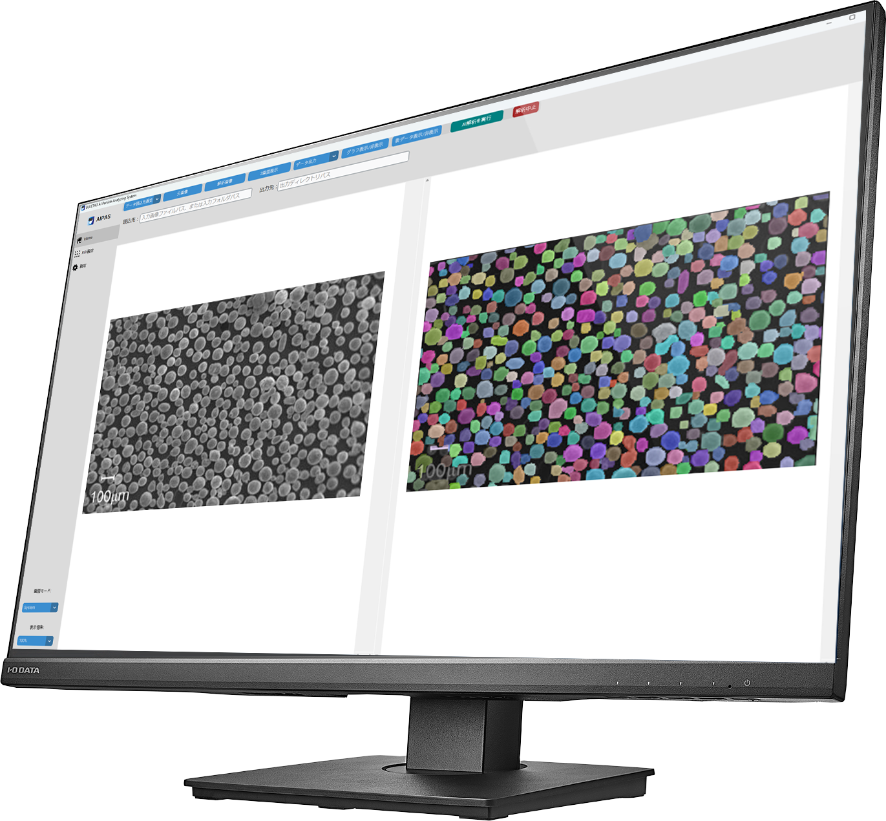
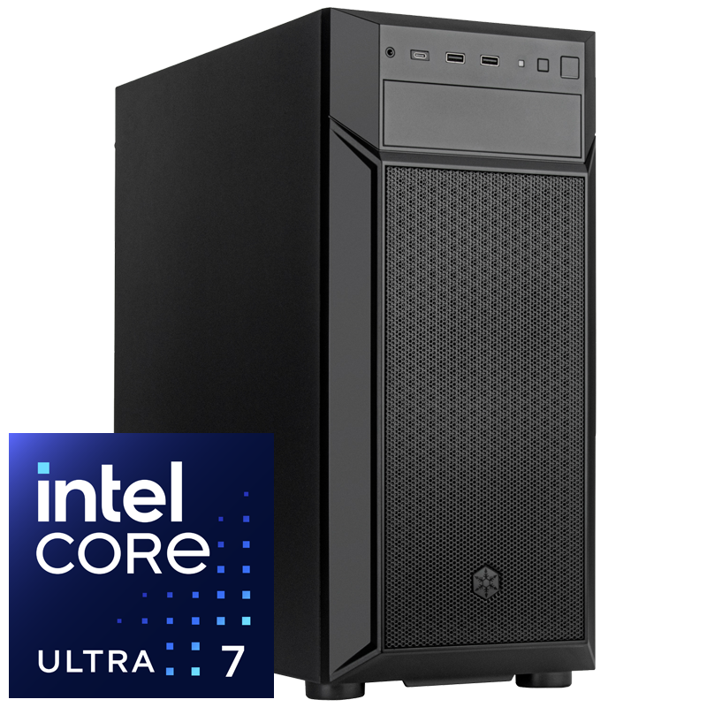
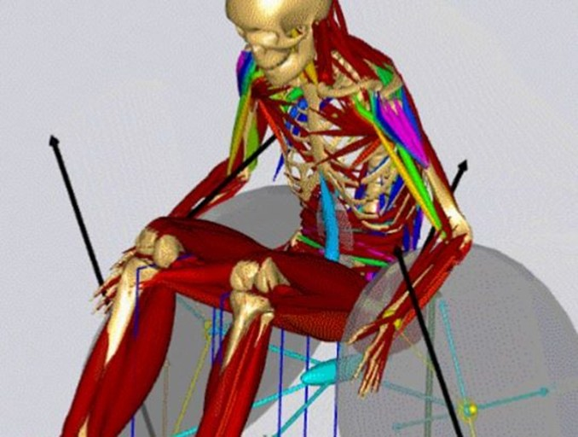
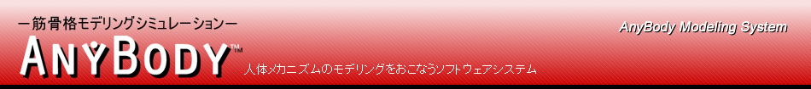


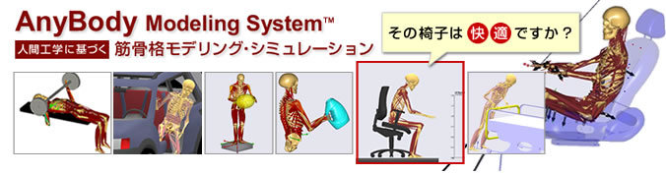
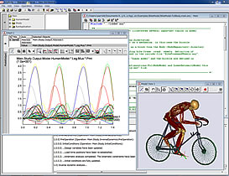
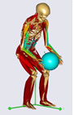

×
ソフトウェアの快適な動作に
お勧めのワークステーション
筋骨格モデリング シミュレーション
AnyBodyは、世界中で利用されている筋骨格メカニクス解析ソフトウェアです。人体モデルに動作を与えた際の筋活動量・筋力・関節力・関節モーメントなどを逆動力学解析により算出できます。
ヒト筋骨格モデルに動作を与えた際、人体各部に作用する力（筋活動量、筋力・拮抗筋力、腱の弾性エネルギ、関節力・関節モーメントなど）を逆動力学解析で算出します。検体解剖に基づく詳細な人体モデルが提供され、モデル拡大/縮小スケーリングのほか、 MRI/CTで測定した骨形状を用いた解析がおこなえ、CADデータをモデルに組み込んで工業製品や運動器具、義肢装具やインプラントの人体への影響が評価できます。動作は関節角度入力とモーションキャプチャ計測データに対応し、出力データが自在にカスタマイズできる自由度の高い解析ソフトウェアです。
【特徴】
・解剖学的データに基づく詳細な人体モデルを提供
・モデルのスケーリング（拡大・縮小）が可能
・MRI／CTで取得した骨形状を用いた解析に対応
・CADデータ組込、製品・義肢・インプラントの人体影響を評価
・モーションキャプチャや関節角度入力に対応
・出力データの自由度が高くカスタマイズ可能
医療・スポーツ・製品設計など幅広い分野で利用
◆ AnyBodyは、
・人体筋骨格の力学挙動を高精度に解析
・人間工学・製品設計・医療評価に応用可能
・最適化・動作推定まで対応する高度バイオメカCAE
上記特徴の 人体中心設計（Human-Centered
Design）を支援する代表的シミュレーションツール
■ AnyBody 機能
AnyBody Modelレポジトリ（AnyBody Managed Model Repository：AMMR）と
その実行ソルバーである AnyBody Modeling System（AMS）から構成
AMMRは、AMSですぐに使用可能な筋骨格モデルとサンプルのオープンライブラリ
■関東営業部 東京都千代田区神田須田町1-2-7 8F ☎ TEL：03-5280-9255
■東海営業部 名古屋市西区上名古屋3-25-28 5F ☎ TEL：052-325-2782
■関西営業部 大阪市淀川区西中島2-14-6 5F ☎ TEL：06-6838-4123
■九州営業部 福岡市博多区上牟田1-6-23 ☎ TEL：092-481-7812

Slide 2
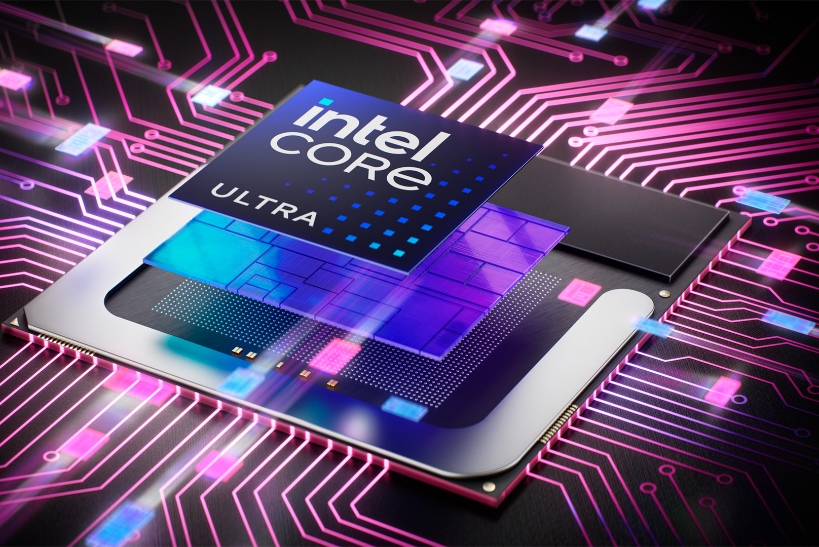
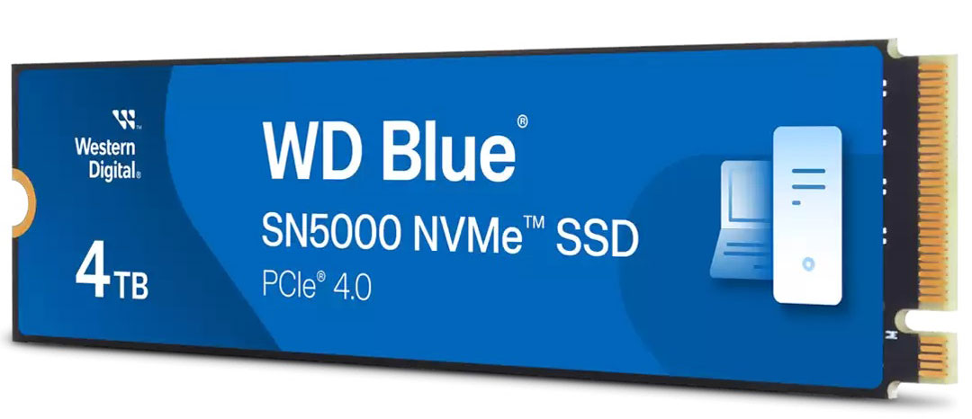
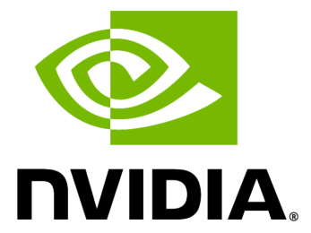


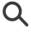
×
ソフトウェアの快適な動作に
お勧めのワークステーション
高性能CPUマルチコア並列計算と高速
ストレージ構成で設計者CAEの時短最適
最新のCore Ultra7 搭載
AIの処理を行う専用プロセッサー
”NPU”を搭載したハイエンドクラス
のCPUを採用!
SSD 1TB M.2 NVMe搭載
高速 SSD 1TB M.2 NVMe WesternDigital製 WDS100T5B0E 採用！クリエイター、プロフェッショナルユースに最適なストレージでデータ解析を最適化
AnyBody 推奨モデル（スタンダードクラス）スペック
■ OS：Windows 11 Pro 64bit
■ CPU：intel Core Ultra 7 265 20C(P8+E12) 20T/P2.4-5.2GHz/L2:36MB/L3:30MB
■ メモリ：32GB(16GB×2) DDR5-5600（PC5-44800）
■ ストレージ：SSD 1TB (M.2 NVMe)
■ GPU：NVIDIA RTX PRO 2000 Blackwell 16GB-GDDR7 4352コア
■ 電源：650W 80PLUS GOLD認証
■ 保証：1年間センドバックハードウェア保証
上記仕様からカスタマイズも承ります。メモリ・ストレージの増設やグラフィックボード・OSの変更、また冷却性や耐久性が高い部品へのアップグレードも可能です。
アプライドオリジナルBTO
AnyBody 推奨PC 設計者CAE向け
Be-Clia Type-TU2-7 カスタマイズモデル
450,000
税別
円
デ
ジ
タ
ル
丸
ご
と
ア
プ
ラ
イ
ド
https://mfrdx.applied-g.com/
アプライド 製造業
検索
アプライド株式会社 広域システム営業部
■関東営業所 東京都千代田区神田小川町１−11‐4F TEL：03-5280-9255
■東海営業所 名古屋市西区上名古屋三丁目25-28-5F TEL：052-325-2782
■関西営業所 大阪市淀川区西中島2丁目14-6-5 TEL:06-6838-4123
■九州営業所 福岡市博多区上牟田1丁目6-23 TEL：092-481-7812

